Slide 1
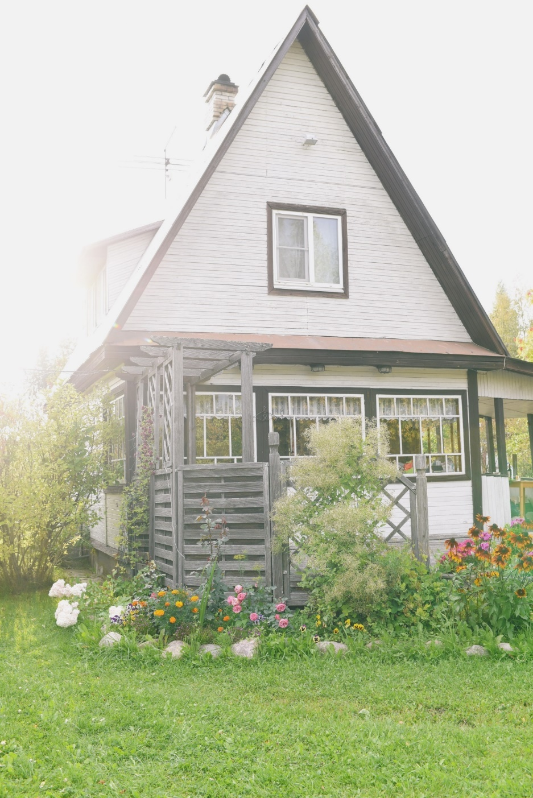
语文园地（八）
语文精品课件 六年级上册
授课老师：某某
授课时间：20XX

Slide 2
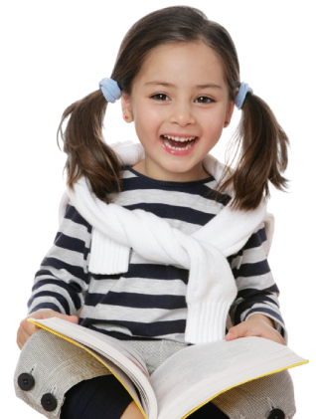
交流平台
圈一圈：交流平台都提到了哪些有关归纳文章主要内容的方法？

Slide 3
交流平台
想一想：我们还学过哪些归纳文章主要内容的方法？

Slide 4
交流平台
课题扩展法
要素串联法
内容借助法
问题概括法
我知道还有这些方法
哪些课文适合用这些方法呢？

Slide 5
词句段运用
读了这四组题目后，我发现每组题目在拟题上都有一个共同点.......

Slide 6
词句段运用
小组讨论：结合四组题目的同时，回顾学过的课文，列举学过的一两篇课文，说一说文章题目有哪些常见的类型。
概括内容式
揭示中心式
引用线索式
介绍主要人、物式
题目拟的好又有什么作用呢？
我们可以运用哪些方法？

Slide 7
词句段运用
试一试：仿照课本中的四组题目或运用刚才总结的其他拟题方法对本学期已完成的7篇习作进行重新拟题。

Slide 8
词句段运用
读一读这两组词，你发现了什么？
“饱经风霜”与“深处”是什么意思呢？

Slide 9
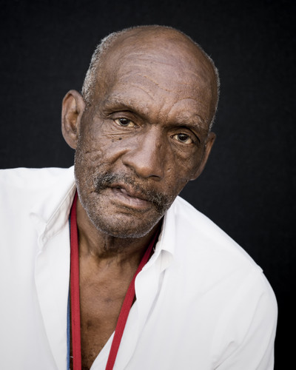
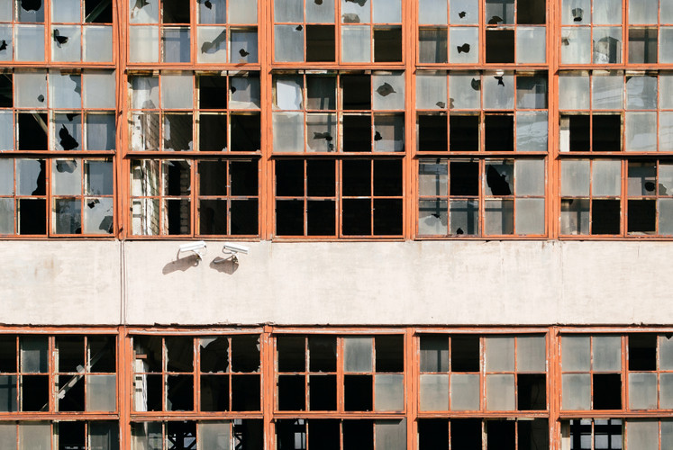
词句段运用
借助图片理解“饱经风霜”

Slide 10
词句段运用
请你从两组图中选择自己感兴趣的一个词语写一段话。

Slide 11
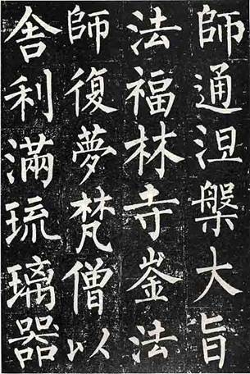
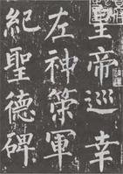
书写提示
你知道这两幅书法作品出自哪位书法家之笔吗？
《玄秘塔碑》
《神策军碑》

Slide 12
书写提示
柳公权（778年－865年），字诚悬。京兆华原（今陕西铜川市耀州区）人。唐朝中期著名书法家、诗人，兵部尚书柳公绰之弟。柳公权二十九岁时进士及第，早年曾任秘书省校书郎，并入李听幕府。于穆宗、敬宗、文宗三朝官居侍书，长在朝中。共历仕七朝，官至太子少师，封河东郡公，以太子太保致仕，故世称“柳少师”。咸通六年（865年），柳公权去世，年八十八。获赠太子太师。

Slide 13
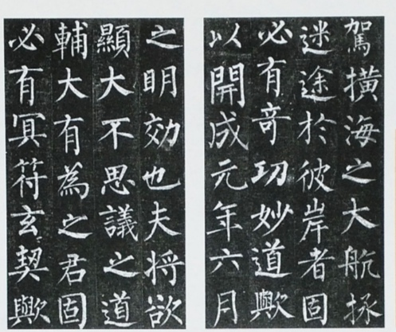
书写提示
共赏《玄秘塔碑》，谈感受
“大”字，长横中部较细，向右上微斜；长捺逆锋起笔，笔画粗重，行笔用力逐渐加大，整体沉稳道劲。
“必”字三点，有长有短，左点一般逆锋入笔，露锋出笔；中点直下，形如短竖；右点顺锋入笔向左回收；卧钩，出钩前多有回锋动作，短而有力。

Slide 14
日积月累
通过本单元的学习，你觉得鲁迅是个怎样的人？

Slide 15
谢谢各位倾听！
语文精品课件 六年级上册
授课老师：某某
授课时间：20XX

